Slide 1


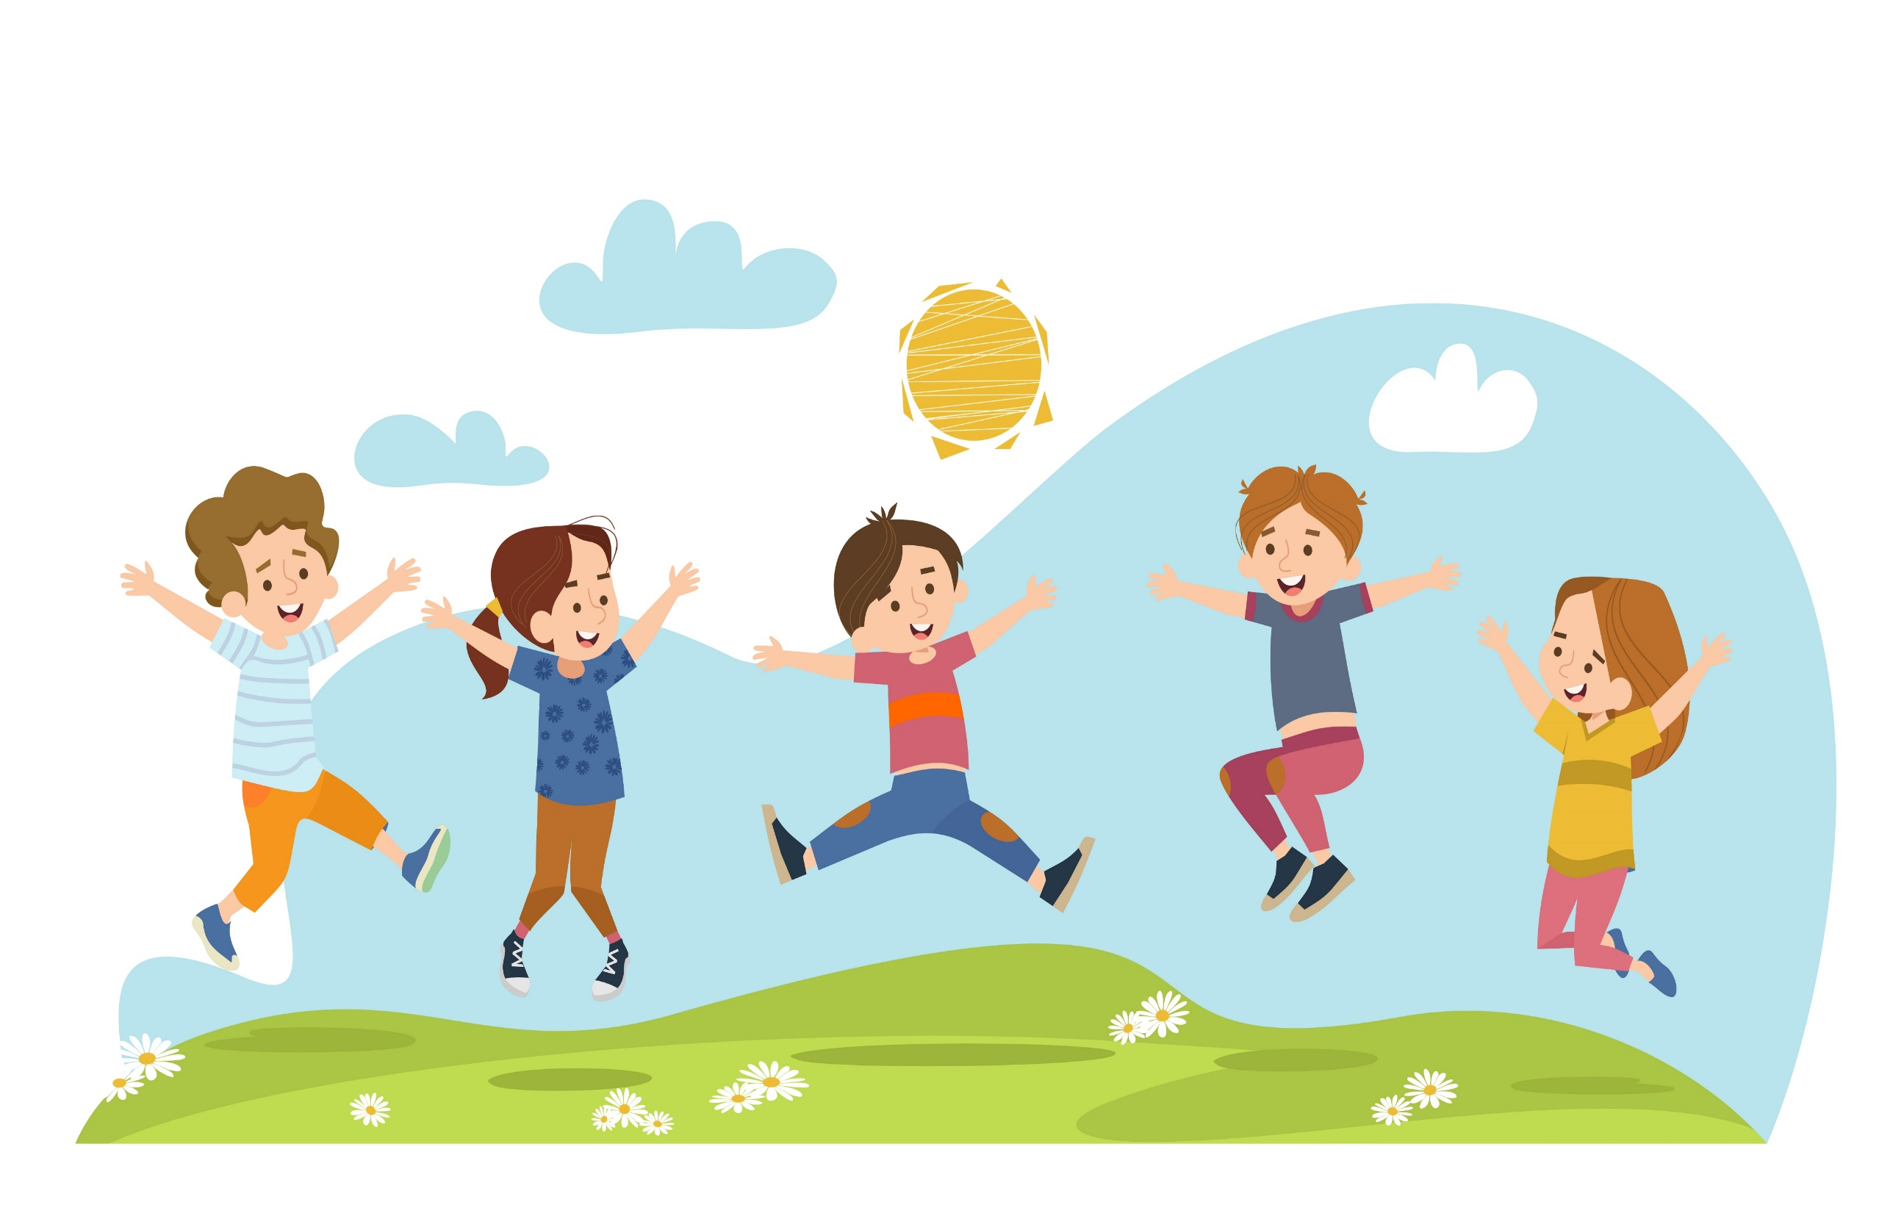




Slide 2








VẬN DỤNG
KHÁM PHÁ
KHỞI ĐỘNG

Slide 3










Slide 4
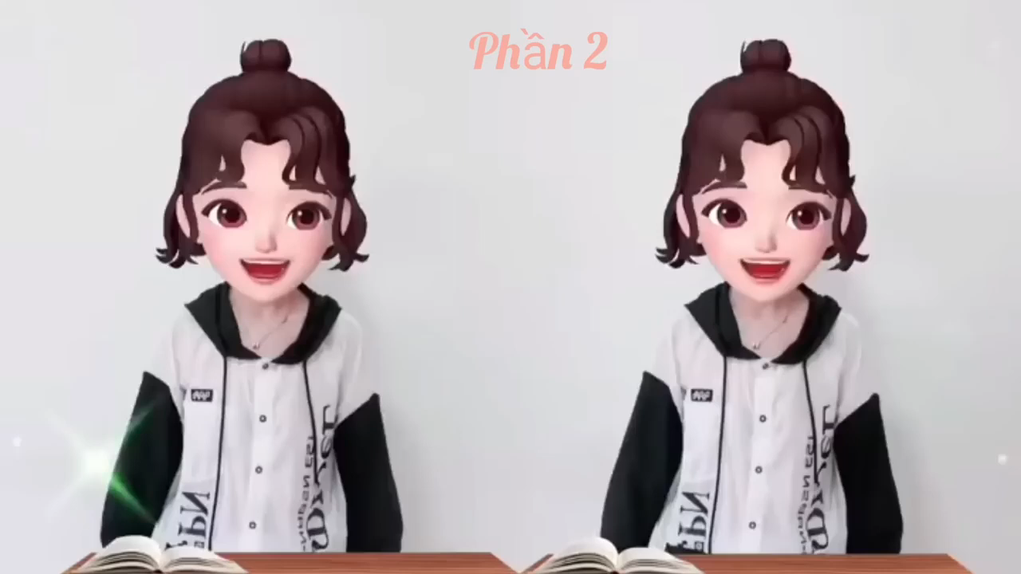

Slide 5



Slide 6


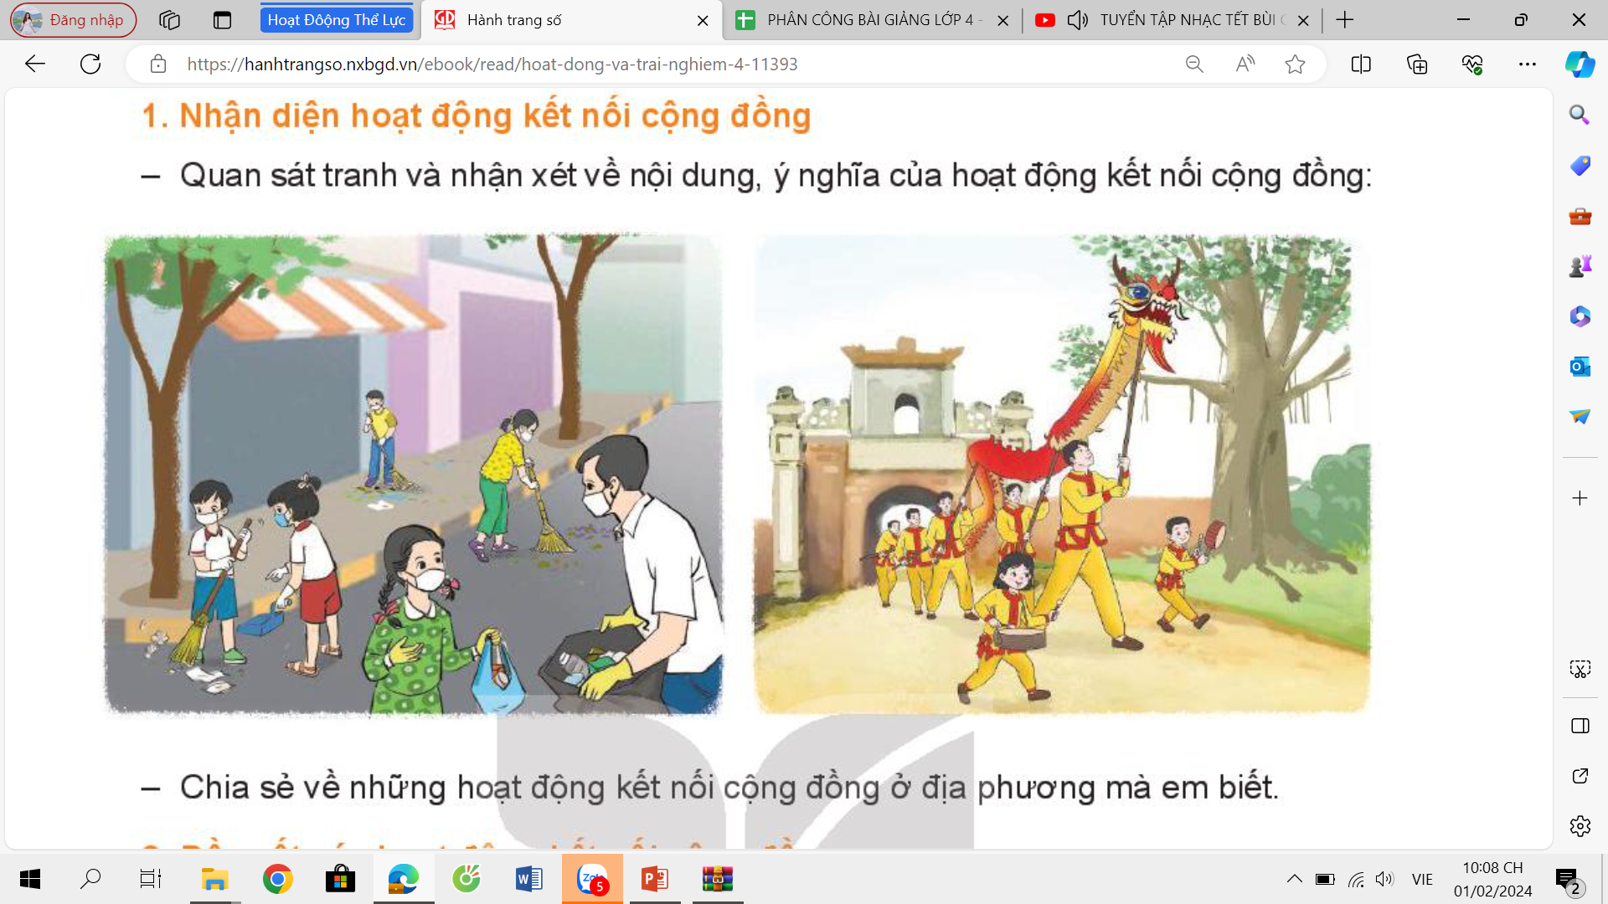
1. Nhận diện hoạt động kết nối cộng đồng

Slide 7




Slide 8
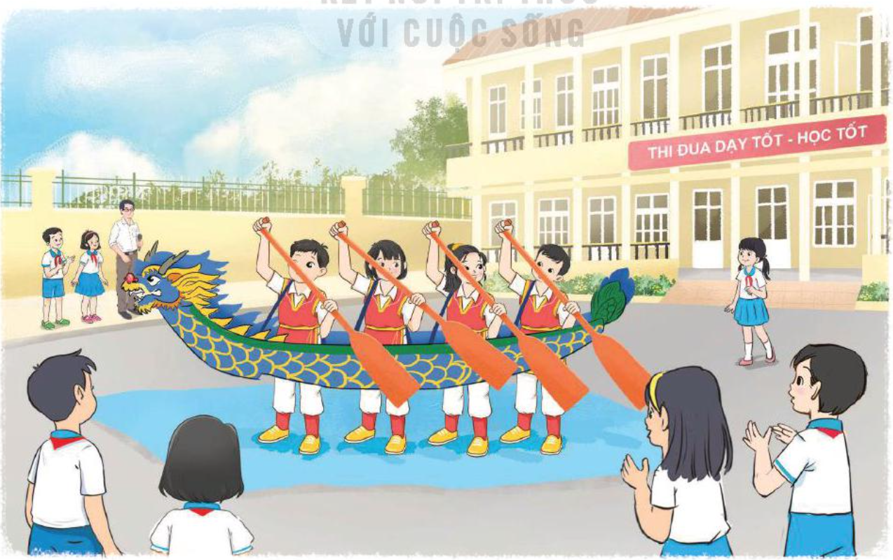
Tham gia Ngày hội Quê em – ngày hội giới thiệu về nét đẹp truyền thống của địa phương.
Chia sẻ cảm xúc của em sau khi tham gia ngày hội.

Slide 9

Nhận xét về nội dung, ý nghĩa của hoạt động kết nối cộng đồng.

Slide 10

Mọi người cùng nhau dọn dẹp khu phố - nơi sống của mình.

Slide 11
Mọi người đang cùng nhau tham gia lễ hội.

Slide 12


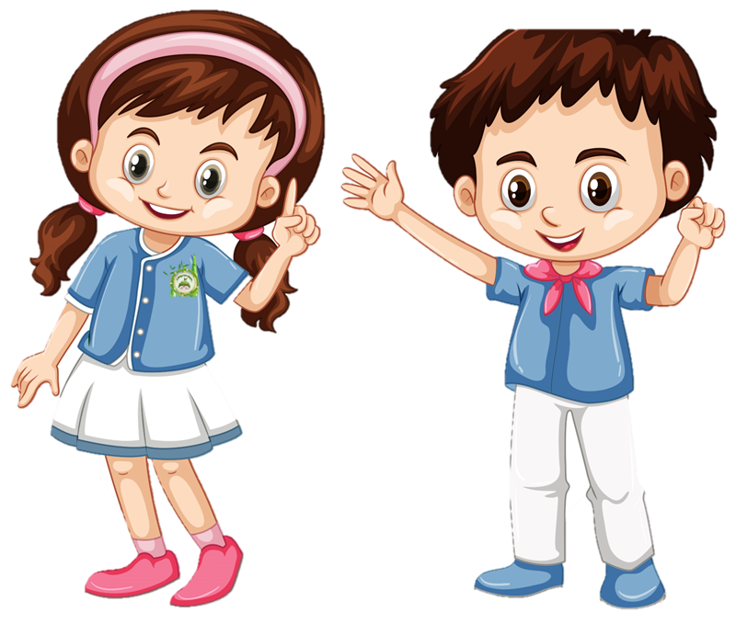
Chia sẻ về những hoạt động kết nối cộng đồng ở địa phương mà em biết.

Slide 13

Mỗi địa phương đều có những hoạt động cộng đồng đặc trưng. Những hoạt động này giúp mọi người gắn kết với nhau hơn và tạo ra cơ hội để thể hiện tinh thần trách nhiệm với xã hội của mỗi cá nhân.

Slide 14
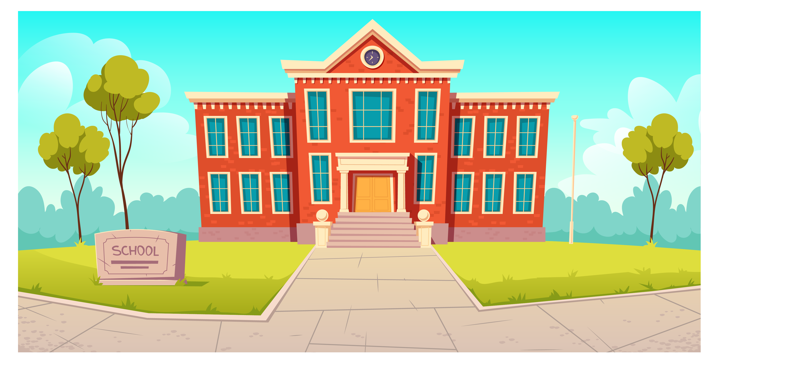




Slide 15

Nêu những hoạt động em có thể thực hiện cùng với những người xung quanh.

Slide 16
Lập kế hoạch tham gia hoạt động kết nối cộng đồng.

Slide 17
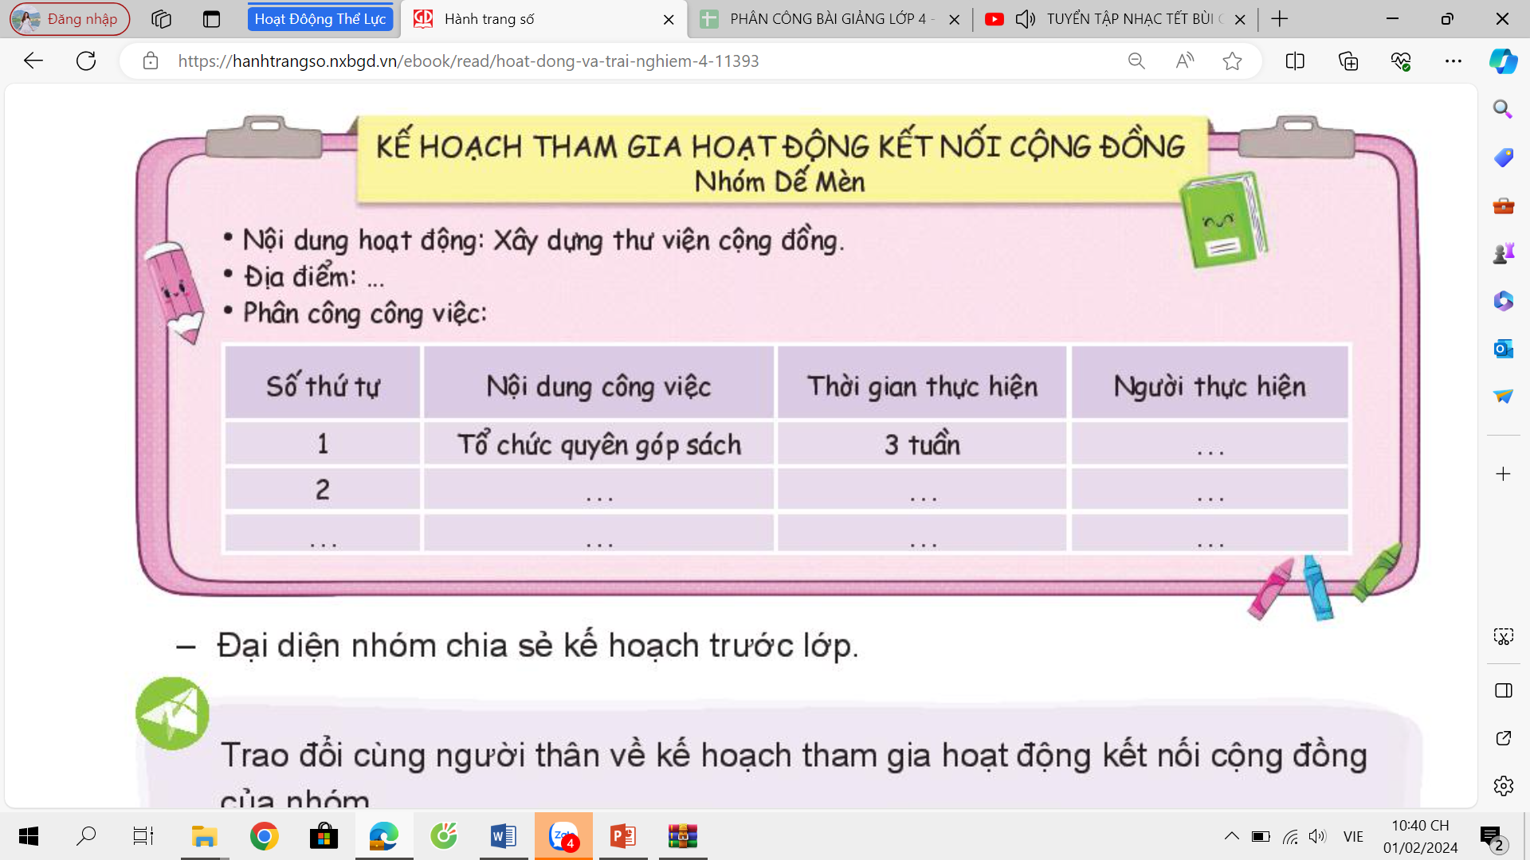

Slide 18



Slide 19


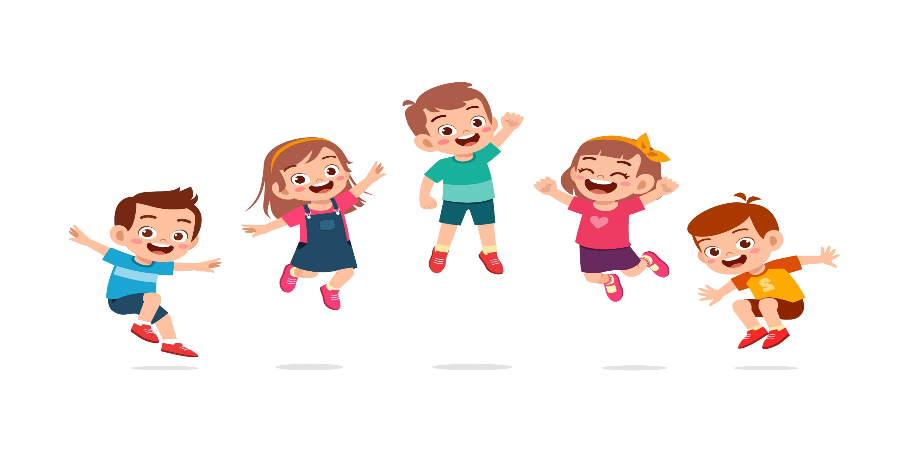

Slide 20
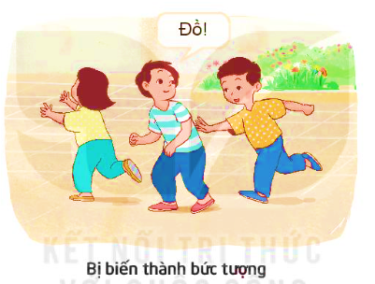


Slide 21

xem lại bài,
chuẩn bị bài sau.
DẶN DÒ

Slide 22
